Slide 1
Познавательное занятие
в старшей группе
Подготовили:
Аллабердина Р.З
Тонконогова М.А.

Slide 2
Пальчиковая гимнастика:)
«Здравствуй, солнце золотое!
Здравствуй, небо голубое!
Здравствуй, вольный ветерок!
Здравствуй маленький дубок!
Мы живем в одном краю
Всех я вас приветствую!

Slide 3
Микробы.
Ребята, что такое здоровье и что такое болезнь и как нужно заботиться о себе?

Slide 4
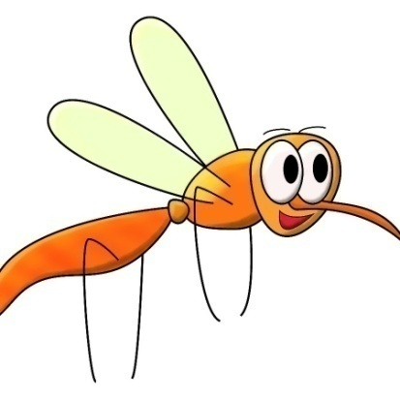
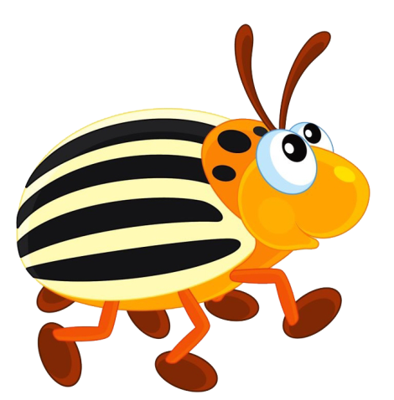
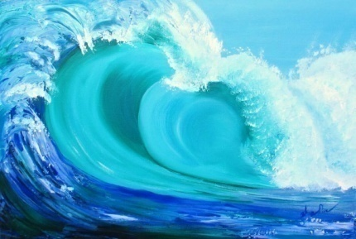
Еще бороться с микробами и болезнями нам помогают целебные звуки
Если у нас болит горло, надо превратиться в комарика и спеть его песню. Давайте приложим руку к горлу и произнесем з-з-з
(дети выполняют упражнение).
Когда начинаем кашлять, становимся большими жуками, приложите ладонь к груди, произносим ж-ж-ж.
А когда очень устали и болит голова, слушаем шум волн, произносим с-с-с.

Slide 5
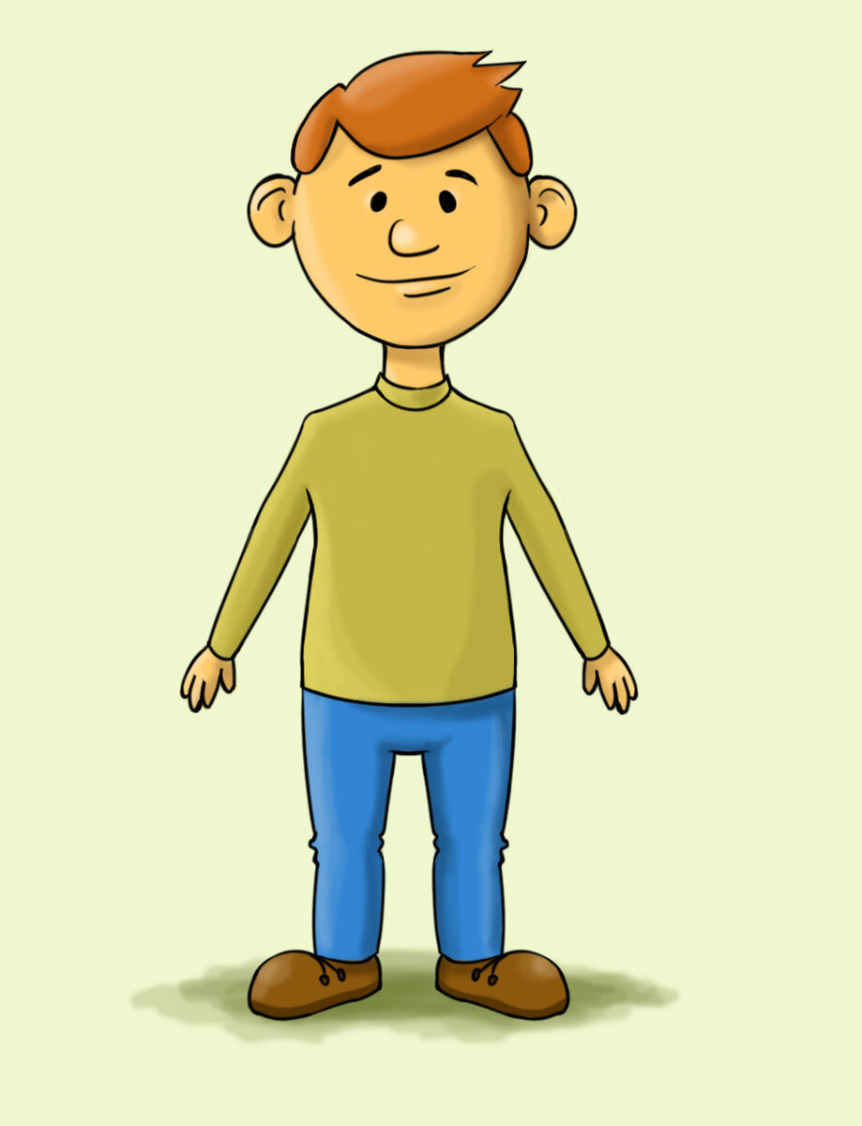
Ребята послушайте загадку:
На Земле он всех сильней,
Потому что всех умней.
Как вы думаете, кто это?
(человек)

Slide 6
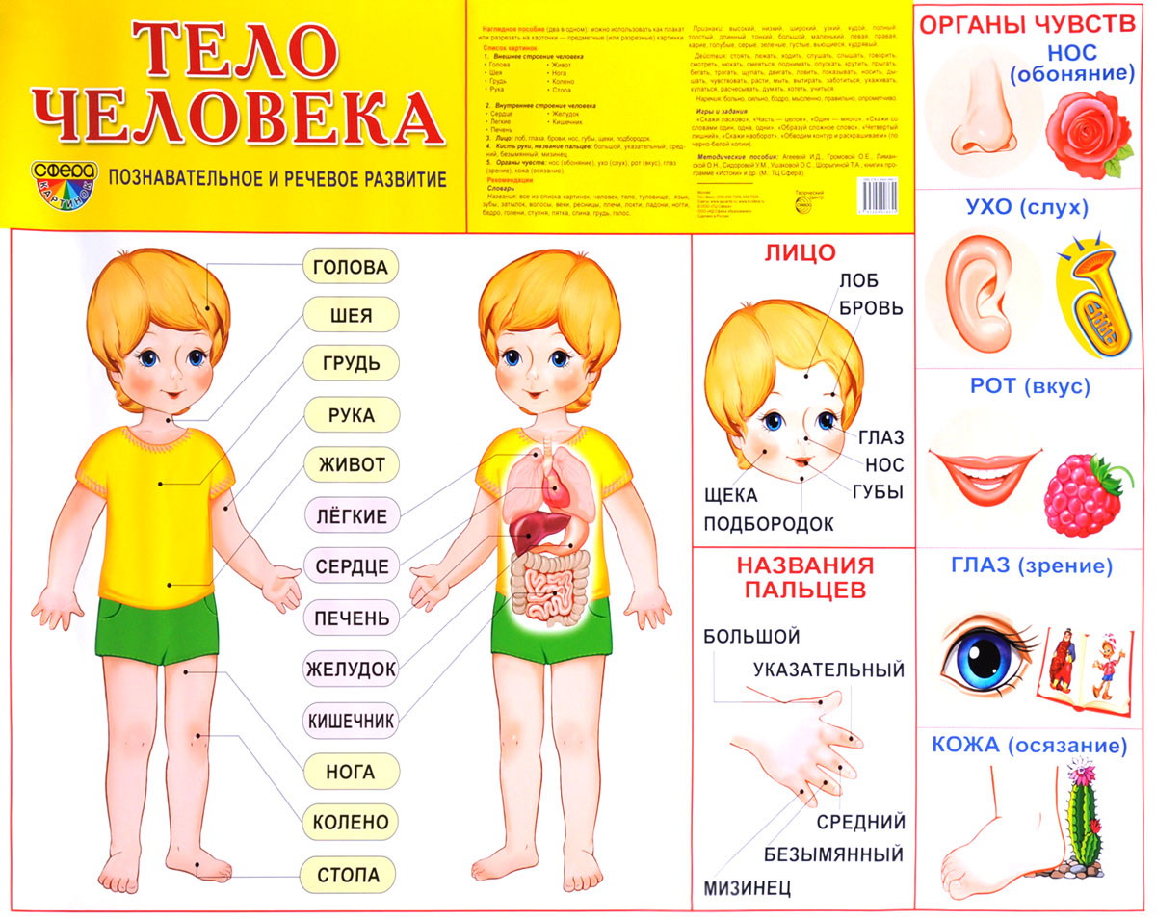
Рассмотрим с вами строение тела человека. Скажите, что изображено?

Slide 7
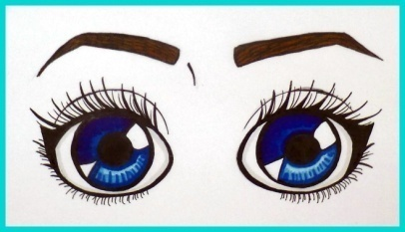
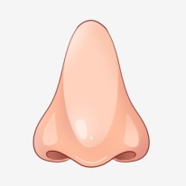
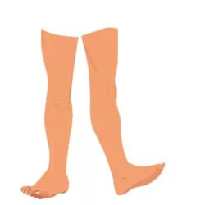
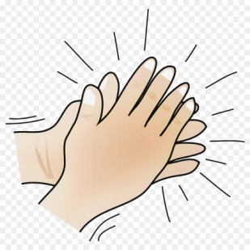
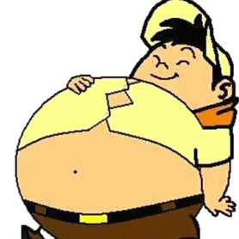
Загадки
1. Два соседа – непоседы.
День на работе, ночь – на отдыхе.
(Глаза).
2. Между двух светил
я в середине один.
(Нос)
3. Всю жизнь ходят в обгонку,
А обогнать друг друга не могут. (Ноги).
4. Если б не было его,
не сказал бы ничего.
(Язык).
5. У двух матерей по пять сыновей,
Одно имя всем. (Пальцы, руки).
6. Всё, что мы положим в рот,
попадет к нам в …(живот)

Slide 8
Игра «Доскажи словечко»
- Головой мы что делаем? (думаем).
-Ушами что делаем? (слушаем).
-Глазами? (смотрим).
-Носом? (дышим, нюхаем).
-Ртом? (едим, пьем, говорим).
-Руками? (берем, держим).
-Пальцами? (трогаем, гладим, рисуем).
-Ногами? (ходим, бегаем, прыгаем).

Slide 9
Подумайте и скажите,
как надо беречь зрение
и как это делать?
- Нельзя низко наклоняться над столом.
- Нельзя долго и близко смотреть телевизор, играть в компьютер.
- Нельзя читать лежа, в транспорте.
- Нельзя читать в темноте.
- Надо беречь глаза от ударов, от попадания микробов.
- Делать гимнастику для глаз.
- Употреблять витамины.
- Чаще бывать на свежем воздухе.

Slide 11
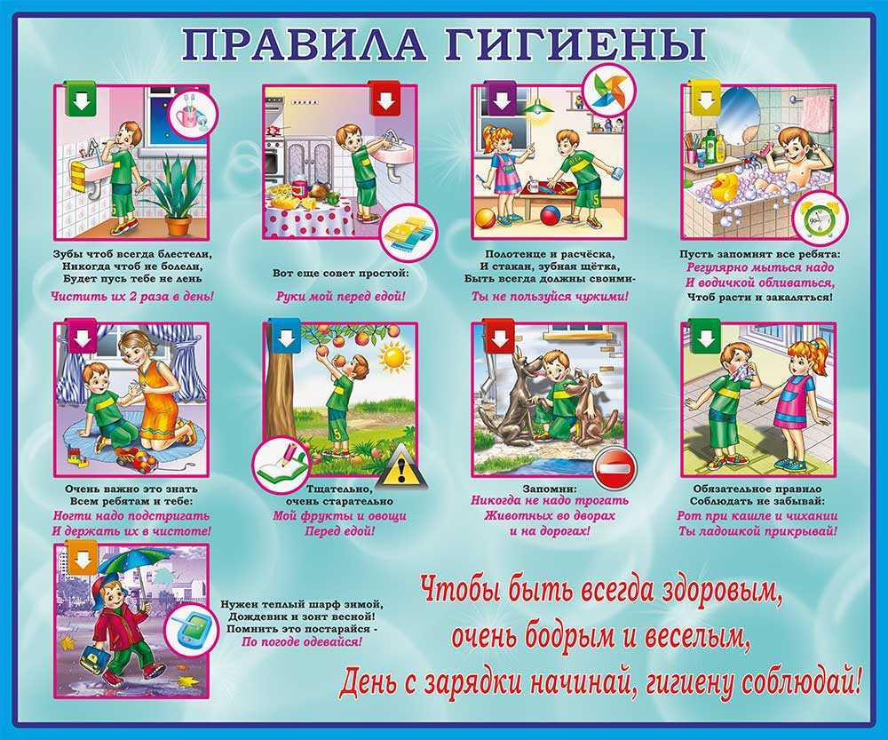
ПОСМОТРИТЕ КАКИЕ ПРАВИЛА НЕОБХОДИМО СОБЛЮДАТЬ, ЧТОБЫ БЫТЬ ЗДОРОВЫМ!

Slide 12
О чем мы сегодня говорили? Что нового вы узнали? Какие части тела вы запомнили?

